Slide 1



Sportflow Engine
Esse projeto representa o planejamento de um pipeline completo de engenharia de dados, cobrindo todo o ciclo de vida — da ingestão ao consumo analítico
Ciclo de vida completo de dados para Análise de Futebol
Lucas Petry - 22352404

Slide 2

Contexto e Problema
Os dados referentes ao negócio se apresentam de forma semi-estruturada, distribuída e difícil de analisar de antemão.
Logo, torna-se um desafio transformá-los desse formato bruto em insights estratégicos.
A API fornece muitos dados, mas eles não estão prontos para análise. O projeto resolve isso estruturando e organizando esses dados ao longo de todo o pipeline.

Slide 3

Objetivo
O objetivo do projeto se encontra em desenvolver uma stack e um fluxo de dados de forma a abranger todas as etapas do ciclo de vida, estruturando, tratando e gerando métricas e insights de análise.
O foco é transformar dados brutos em dados analíticos confiáveis, prontos para consumo por analistas e dashboards, de forma a orquestrar todas as etapas e garantindo um fluxo de qualidade

Slide 4

Dados utilizados
Os dados são provenientes da API SportsMonks, os quais se encontram em formato JSON, se apresentam de forma semi-estruturada e apresentam as seguintes entidades de negócio:
Competições
Times
Jogadores
Partidas
Estatísticas
Eventos

Slide 5
Classificação dos dados
Os dados podem ser classificados quanto a sua ingestão e a sua arquitetura:
Arquitetura medalhão:
Dados brutos na camada bronze
Dados tratados na camada prata
Dados modelados e analíticos na camada ouro
Sua extração proveniente da API será em forma de batch, uma vez que se trata de dados históricos, reduzindo a complexidade

Slide 6
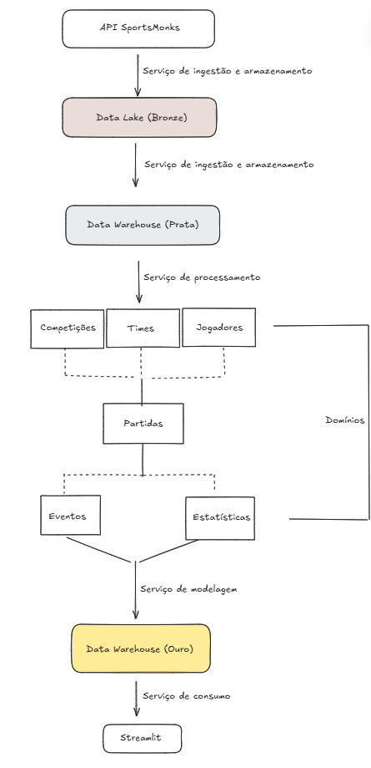
Domínios e Serviços
Os dados utilizados no projeto possuem os seguintes domínios de negócio
Competições
Times
Jogadores
Partidas (central)
Estatísticas
Eventos
Já os serviços que o fluxo de dados irá apresentar serão os seguintes:
Ingestão
Armazenamento
Processamento
Modelagem
Orquestração
Consumo
A separação em domínios segue princípios de arquitetura orientada a domínio, melhorando organização e escalabilidade
Cada serviço tem responsabilidade clara, o que reduz acoplamento e melhora manutenção do sistema, a partir das independências consequentes.

Slide 7
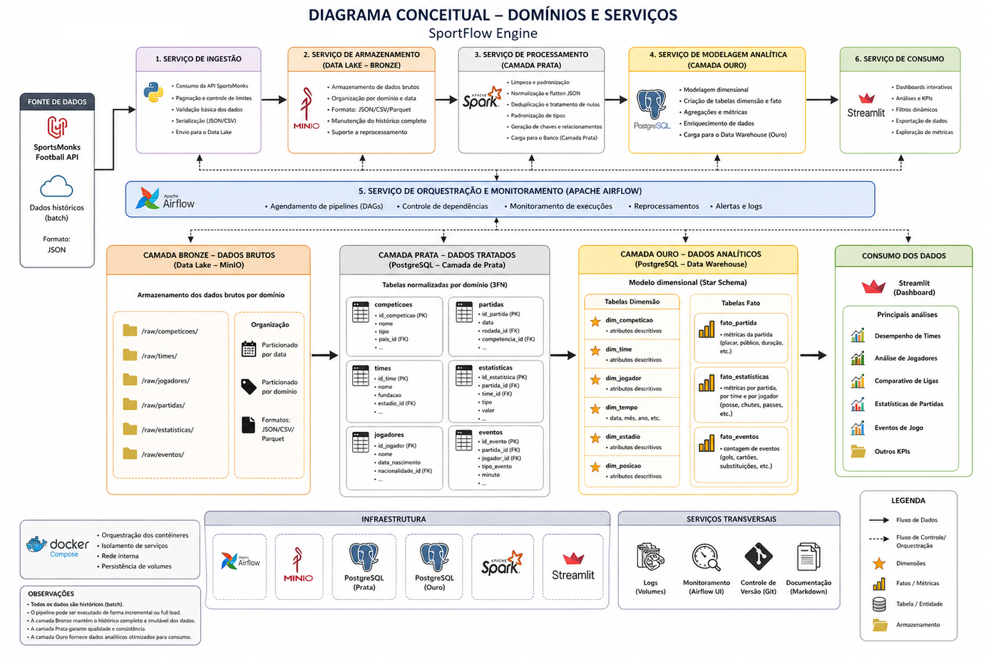
Arquitetura
O projeto apresenta uma arquitetura híbrida combinando Lakehouse com Medalhão
Tais escolhas se justificam pela flexibilidade fornecida entre o Data Lake para armazenar os arquivos brutos oriundos “asis” da API e a estruturação deles posteriormente na camada Ouro em forma de Warehouse para fins de consumo e visualização.

Slide 8
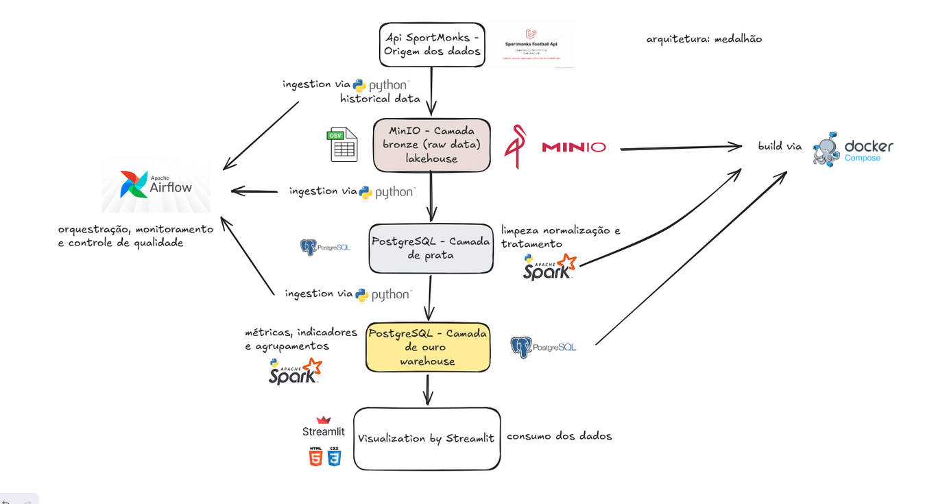
Fluxo de dados e Tecnologias
O fluxo de dados pode ser resumido da seguinte forma:
API → Ingestão → Data Lake → Processamento → Data Warehouse → Dashboard
O pipeline segue um fluxo completo atendendo a todos as etapas de um ciclo de vida completo.
Stack de tecnologias:
Python → ingestão
MinIO → Data Lake
Spark → processamento
PostgreSQL → warehouse
Airflow → orquestração
Streamlit → dashboard
Docker → Infraestrutura
Cada tecnologia foi escolhida com base em simplicidade, integração, escalabilidade e custo (todas opensource).

Slide 9

Trade-offs
Batch vs Streaming
Menor complexidade e como os dados são históricos, a implementação em batch se torna mais adequada
PostgreSQL como armazenamento nas camadas prata e ouro
Seu uso promove simplicidade, integração e boa performance para carga de dados
Spark como forma de processamento
Excelente tecnologia quando considerado os tópicos de processamento distribuído, escalabilidade e os volumes de dados
Data Lake com MinIO
Considerando a arquitetura e o fluxo de dados do projeto, torna-se viável em decorrência da compatibilidade com S3 e Docker
Dessa forma, a implementação da arquitetura permite passar por todo o ciclo de vida dos dados, separar de forma clara as responsabilidades, garantindo qualidade entre as etapas do fluxo.

Slide 10
Riscos e limitações
O projeto apresenta alguns riscos e limitações que devem ser levados em conta, podendo ser citados:
Dependência da API
Crescimento de dados ao longo do tempo
Sem streaming, apenas processamento histórico em batch
Infraestrutura local com ausência de cloud
Todas as decisões foram tomadas considerando custo, complexidade, viabilidade acadêmica e infraestrutura.

Slide 11
Próximos passos
Por fim, após todo o planejamento conceitual e arquitetural de como o projeto será desenvolvido, terá início sua implementação prática, montando os diretórios, subindo a arquitetura necessária, começando a extração de dados e as posteriores etapas com os respectivos códigos.
Todas as estruturas e desenvolvimento do projeto se encontrará hospedado no github do projeto:
github.com/LucasgPetry/Data_Engineering_SportFlow

Slide 12
Obrigado
lucas.gpetry@sempreceub.com

